Slide 1
House flipping
Natalia Smykla
Masterstudentin im ersten Jahr
An der Fakultät für Wirtschaftswissenschaften
Rzeszower Universität
Institut für Wirtschaftswissenschaften und Finanzwesen

Slide 2
Präsentationsplan
Definition von House Flipping
Phasen des House Flipping
Vorteile des House Flipping
Risiken des House Flipping
Wie viel kann man damit verdienen?
Schlüssel zum erfolgreichen House-Flip
Zusammenfassung

Slide 3
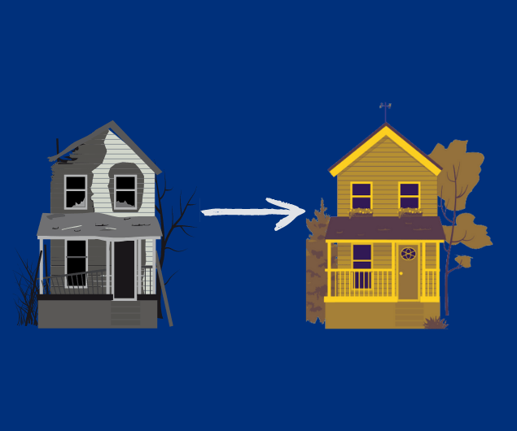
Was ist House Flipping?
House Flipping ist eine Art Immobilieninvestitionsstrategie, bei der ein Investor eine Immobilie kauft, nicht um sie zu nutzen, sondern mit der Absicht, sie mit Gewinn zu verkaufen.

Slide 4
Schritte des House-Flippings
1. Finden

Slide 5
2. Reparieren

Slide 6
3. Verkauf

Slide 7
Vorteile des House Flippings
Potenzial, einen guten Gewinn zu erzielen
Persönliche Entwicklung
Die Sanierung von Häusern lohnt sich

Slide 8
Risiken des House Flipping
Potenzial, viel Geld zu verlieren
Stressig und zeitaufwändig

Slide 9
Wie viel kann man damit verdienen?
Wenn das House-Flipping erfolgreich ist, beträgt der Gewinn pro Trade durchschnittlich 10-15 %, aber in Wirklichkeit können die Gewinne viel größer sein.

Slide 10
Schlüssel zum erfolgreichen House-Flip
Holen Sie sich ein tolles Angebot
Finden Sie eine gute Finanzierung
Wählen Sie Immobilien, bei denen Sie das Potenzial sehen
Nehmen Sie sich die Zeit, großartige Auftragnehmer und Subunternehmer zu finden
Besuchen Sie die Baustelle häufig, um den Zeitplan einzuhalten
Überbewerten Sie das Haus nicht

Slide 11
Zusammenfassung

Slide 12
DAS WÖRTERBUCH
eine Art Immobilien Investitionsstrategie - rodzaj strategii inwestycyjnej w nieruchomości
eine Immobilie – własność
nutzen – używać/korzystać
das Sanierungsteam – ekipa remontowa
vorläufig – wstępny
der Kostenvoranschlag für die Investition – kosztorys inwestycji
entsprechend ihrem Originalzustand saniert werden – odnowiony do stanu pierwotnego
die Generalsanierung – generalny remont
veröffentlichen – publikować
mit einer Immobilienagentur zusammenarbeiten – nawiązać współprace z agencją nieruchomości
persönliche Entwicklung – rozwój osobisty
udany – erfolgreich
der Gewinn pro Trade – zysk na transakcję
durchschnittlich – przeciętny
überschätzen– przeceniać
eine interessante Möglichkeit – ciekawa możliwość

Slide 13
Quellen:

